Slide 1
HUTOSYS IIOT OS 基于Pravega的通信和存储方案

Slide 2
Agenda
团队介绍
创新项目概述及演示
创新的价值

Slide 3
团队介绍
黄策
16年合作开发。
拥有工业控制、工业仿真技术，服务于IoT/IIoT领域，深化数字孪生。
参与国家大型自动化控制系统和仿真系统研发及实施。
具备从EDA设计、嵌入式开发、桌面、服务器、移动端、H5、APP全栈全领域设计开发能力。
负责架构设计及软件。
十年以上大型DCS/FCS系统开发经验。
多种大型仿真系统开发经验。
多年互联网和物联网开发经验
张翔
负责平台嵌入式开发及硬件；
十年以上大型DCS/FCS系统开发经验。
5年以上物联网产品开发经验。

Slide 4
工业物联网领域存在的问题
工业控制技术生态封闭，核心技术都掌握在巨型企业手中；
物联网开发至今还需程序员进行代码编程，开发、调试、部署、维护各项成本高昂，开发时间还长；
具备工业控制技术+互联网技术的复合型人才稀缺；

Slide 5


解决了什么？
HUTOSYS工业物联网操作系统
微信
物联网
解决了人与人之间的沟通交流
解决了人与机器之间的沟通交流
解决了人与机器之间的沟通交流
解决了机器与机器之间的沟通交流

Slide 6
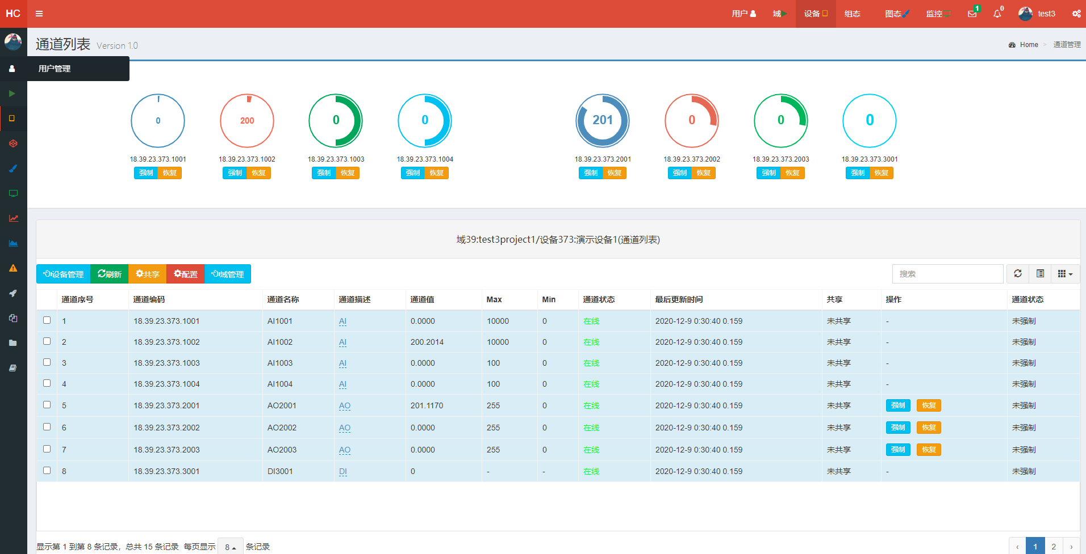
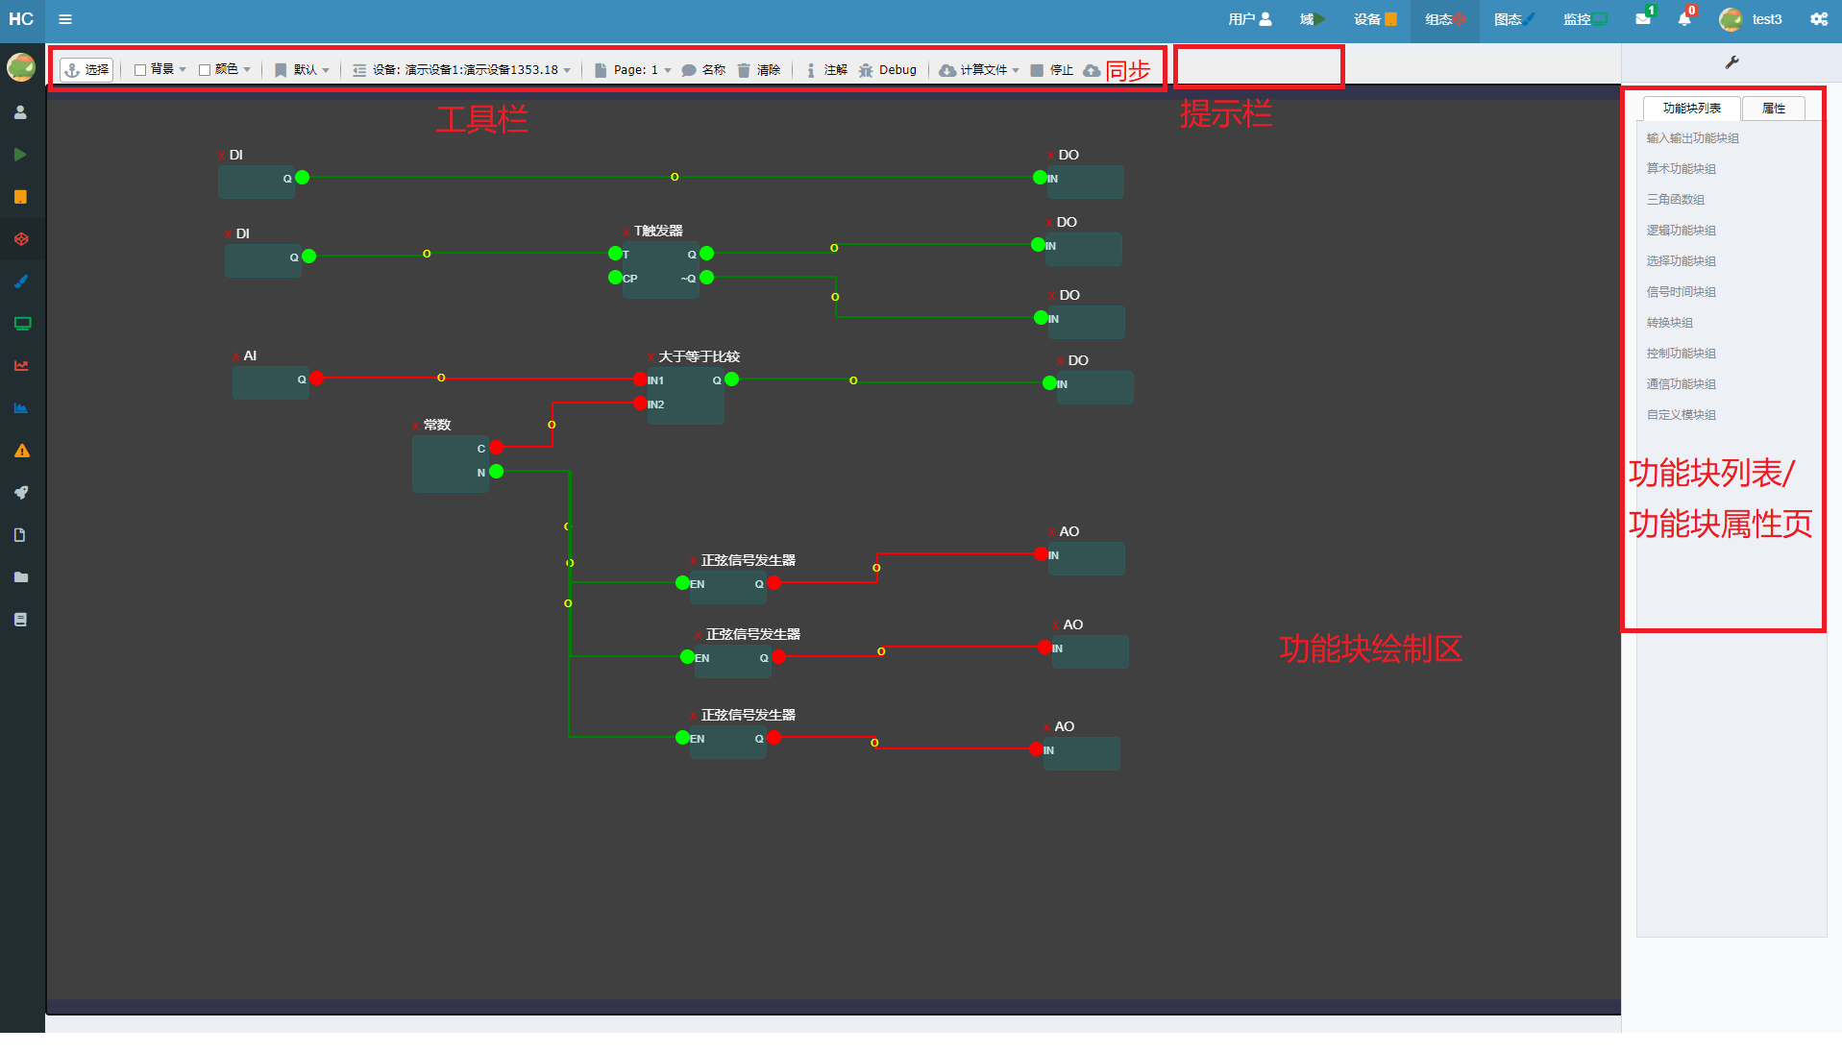
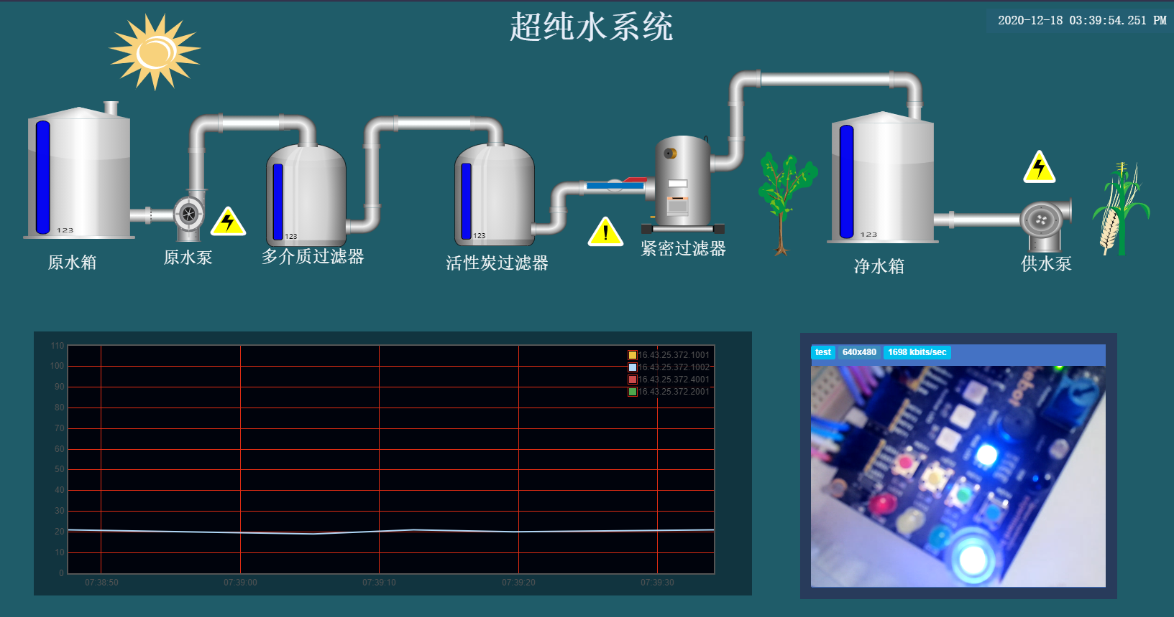
HUTOSYS工业物联网操作系统
可移植到任意工业控制器、单片机及CPU中；
基于H5的 0代码开发和部署平台，涵盖自控控制、物联网、工业物联网；
一个APP支持各类控制
工业技术民用化，降低技术门槛，让工程师进行嵌入式和物联网；
数字孪生的基础。

Slide 7
挑战
1.芯片可以图形化配置和管理，包括GPIO、总线、协议；
2.开发工具可以在浏览中运行
3.支持局域网和互联网的通信体系
4.逻辑、人机界面、数据分析可以图形化编程
5.全系列开发中保证全程0代码编程
6.扩展性、在线下装、在线调试特性必须具备
7.云端结构复杂，数据分散存储，时序要求严格，

Slide 8
创新
1.工业物联网操作系统：让嵌入式和物联网开发脱离仿真器和交叉编译环境；
2.基于H5的开发工具链：无需本地程序，让工业技术可以部署在互联网中；
3.基于IEC61131和IEC61499国际标准：让物联网开发软件化；
4.基于H5的界面可以运行在各个平台中，可以作为APP运行；
5.0代码：开发和部署不需要任何代码，针对芯片管脚图形化编程；
6.面向未来：本系统可作为大数据分析、控制优化及数字孪生的基础部件。

Slide 9
影响力
1.自控系统在物联网和局域网中一体化解决方案；
2.基于芯片的应用兼容方案，减少芯片应用开发成本，加速产品和应用的落地；
3.支持实时控制和事件触发；
4.物联网和嵌入式开发实现全过程 0 代码编程；
5.降低技术门槛和人员成本：把一群软件和硬件工程师的工作让1-2个产品工程师完成，同时开发时间大幅度降低。

Slide 10
可行性
1.特斯拉火箭使用H5技术完成火箭控制。
2.已经完成原型设计， 可以上线测试。
3.云服务已经在MQTT+influxdb+Grafana 运行成功。

Slide 11
方案（标准）
标准方案：
1.HutosysRT（采集、计算、控制）
2.发送数据到mqtt
3.经由控制服务将其分流 Pravega Stream
4.通过Pravega送入其他存储（influxdb）
5.上位机软件通过HutoCloud或者BI或者granfana进行数据分析
当前方案

Slide 12
应用（DEMO演示）
本次方案为Pravega在工业物联网通信测试方案
1.使用Java写程序产生方波信号，写入到Pravega中。
2.使用Java读程序从Pravega读取数据，发送到控制服务中。
3.控制服务通过mqtt发送数据到设备。
3.设备获取数据，点亮硬件对应管脚。
本应用是基于Pravega HelloWorld读写例子。
可以体现工业物联网中基于云服务的数据产生、控制、输出。
其他可用形式：
基于Pravega的云服务，包括：通信、云计算、云控制、存储、查询, 可以替换当前基于Influxdb+mqtt+redis+...的结构
写入Pravega的数据可以用于趋势、报表、数据分析和数字孪生

Slide 13
HUTOSYS加速企业数字化转型

